Slide 1
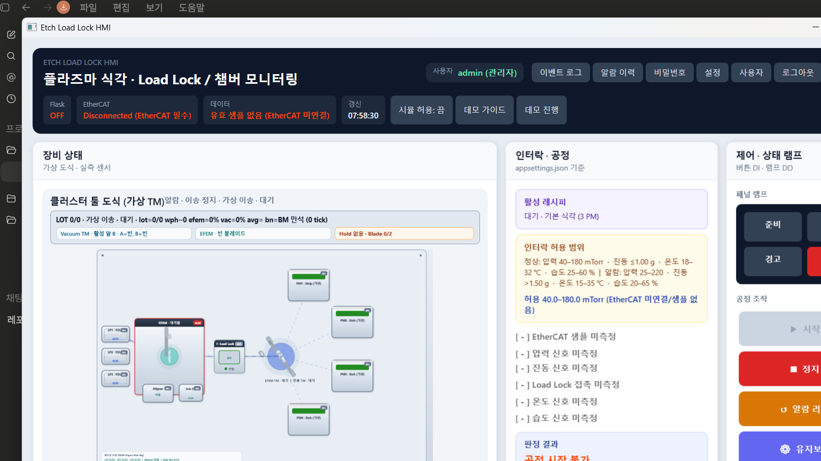
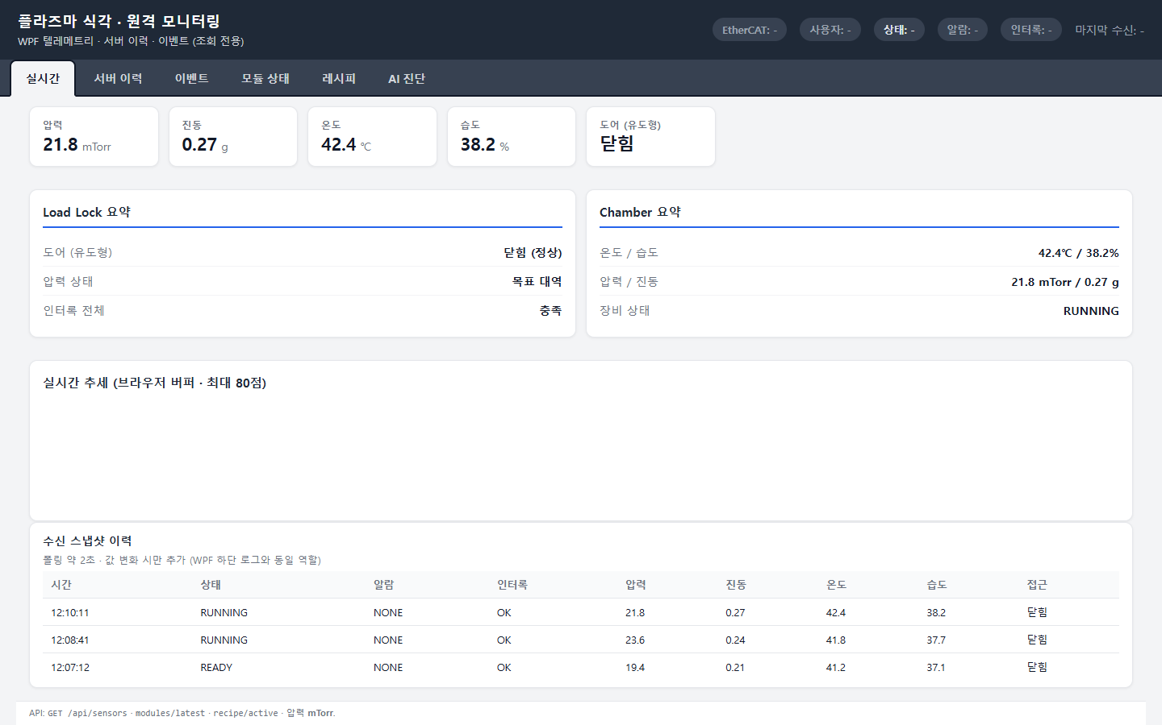
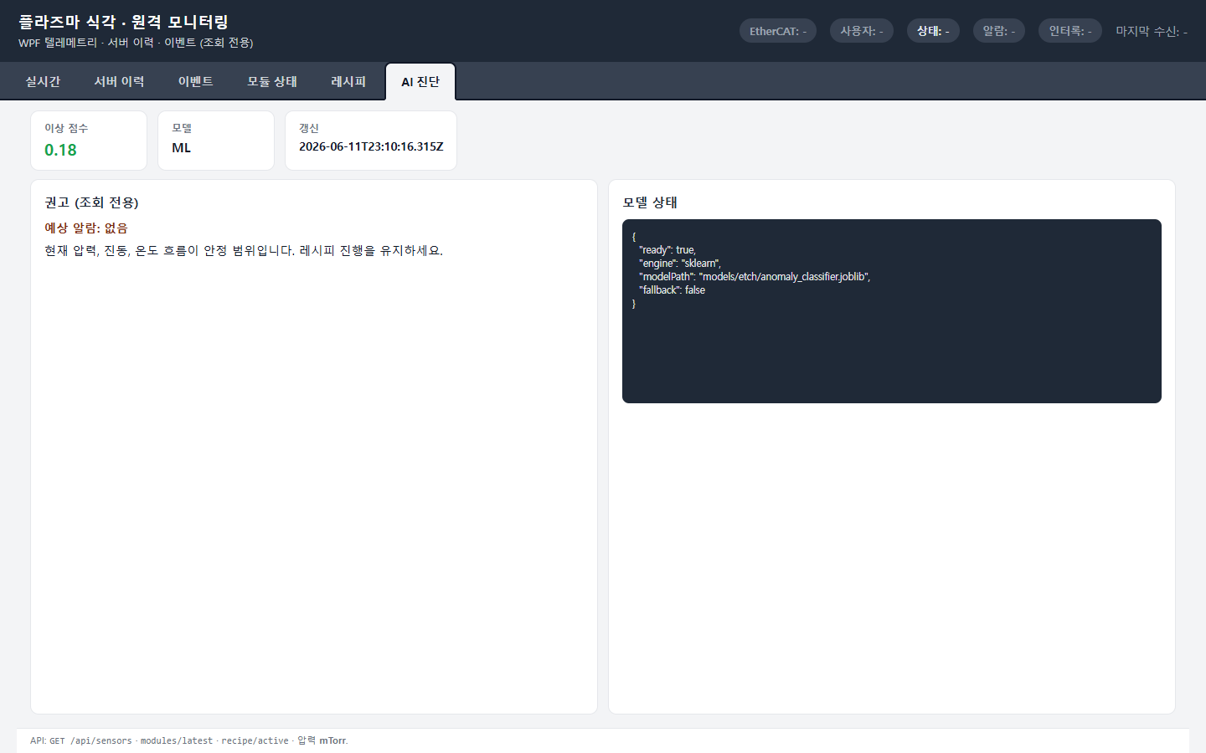
프로젝트 결과 보고서
플라즈마 식각 장비
Load Lock HMI
WPF 기반 장비 제어 화면과 Flask 원격 모니터링, AI 진단 API를 연동한 반도체 식각 공정 데모 시스템
WPF HMI
Flask Dashboard
AI 진단
SQLite 이력
핵심 산출물: 장비 상태 UI, 가상 TM 이송 도식, 원격 모니터링 대시보드, 모듈/레시피 API, sklearn 기반 AI 진단 흐름
2026.06

Slide 2
프로젝트 목표
장비 제어 화면과 원격 모니터링을 분리해 데모 안정성과 관찰성을 확보
문제
접근
결과
실장비가 없어도 Load Lock, 챔버, 센서, 버튼/램프 상태를 발표에서 설득력 있게 보여줘야 함
WPF는 운전/제어와 가상 TM 시각화를 담당하고, Flask는 원격 조회와 이력·AI API를 담당
단일 PC 데모에서도 HMI 화면, 서버 대시보드, 모듈/레시피/AI 증거 화면을 동시에 제시 가능
구현 범위
WPF .NET 8 기반 Etch Load Lock HMI
발표에서 보여줄 수 있는 가치
가상 TM/EFEM/PM 모듈 도식 및 상태 표시
장비 상태를 한 화면에서 스캔
Flask 원격 모니터링 대시보드
WPF와 웹 대시보드 연동 증명
모듈 상태, 활성 레시피, 이벤트, 센서 이력 API
센서 이상·인터락 상태 판단 흐름 설명
sklearn 모델 + 규칙 fallback 구조의 AI 진단
향후 실장비/TwinCAT 연결 확장 경로 제시
Etch Load Lock HMI 결과 보고서
02

Slide 3
시스템 구성
장비 신호, HMI 제어, 서버 모니터링, AI 진단을 느슨하게 결합
실장비 / 시뮬레이터
WPF HMI
Flask Monitoring
압력, 진동, 온습도, Load Lock 접촉, 버튼 DI, 램프 DO를 실제 또는 데모 데이터로 공급
ADS/Simulation
운전 버튼, 인터락 판단, 가상 TM 이송 도식, 이벤트/알람 이력, AI 조언 패널 제공
REST JSON
브라우저에서 센서, 서버 이력, 이벤트, 모듈 상태, 레시피, AI 진단을 조회
SQLite / JSONL 이력
AI 진단 엔진
운전 로그, 알람, 이벤트, AI 학습 스냅샷을 저장해 재현 가능한 데모와 재학습 기반 마련
학습/추론 데이터
joblib 모델이 있으면 sklearn 추론을 우선 사용하고, 없으면 규칙 기반 판단으로 fallback
Etch Load Lock HMI 결과 보고서
03

Slide 4
WPF HMI 구현 결과
실제 실행 캡처: 장비 도식, 인터락, 램프/공정 조작, 관리자 기능을 한 화면에 배치
장비 상태 도식
LP/EFEM/Aligner/BM/PM 챔버의 가상 이송 흐름과 모듈 상태를 시각적으로 확인
인터락 기준
압력, 진동, 온습도, 접촉 상태를 appsettings 기준으로 표시해 데모 판단 근거를 제공
운전 제어
Start/Stop/Alarm Reset/Maintenance 버튼과 램프 상태를 운영자 화면에 고정
보안/이력
관리자 로그인, 사용자 관리, 이벤트 로그, 알람 이력을 별도 창으로 분리
Etch Load Lock HMI 결과 보고서
04

Slide 5
Flask 원격 모니터링
WPF가 보낸 텔레메트리를 브라우저에서 조회하는 별도 관찰 화면
웹 대시보드는 발표 중 관찰자 화면 역할
센서 현황
압력, 진동, 온도, 습도, 도어 상태를 카드와 이력 표로 표시
서버 이력
수신된 스냅샷을 시간축으로 축적해 HMI와 서버 연동을 검증
조회 전용 설계
운전 제어는 WPF가 담당하고 웹은 원격 모니터링에 집중
Etch Load Lock HMI 결과 보고서
05

Slide 6
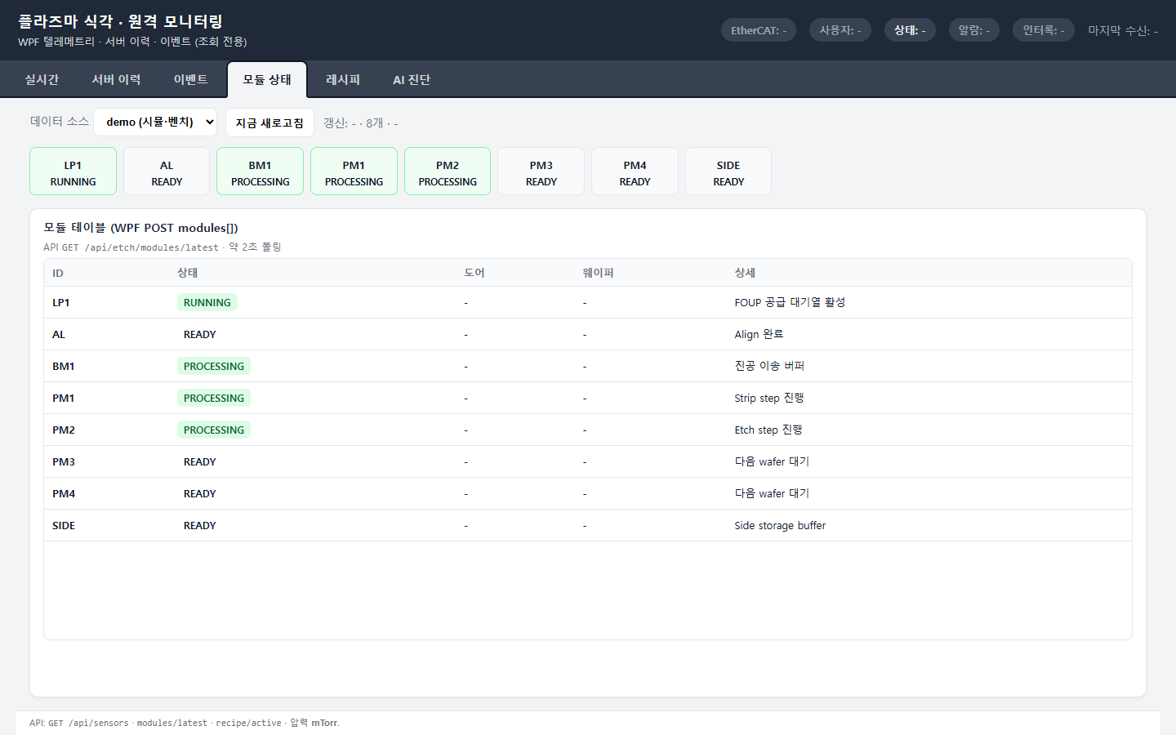
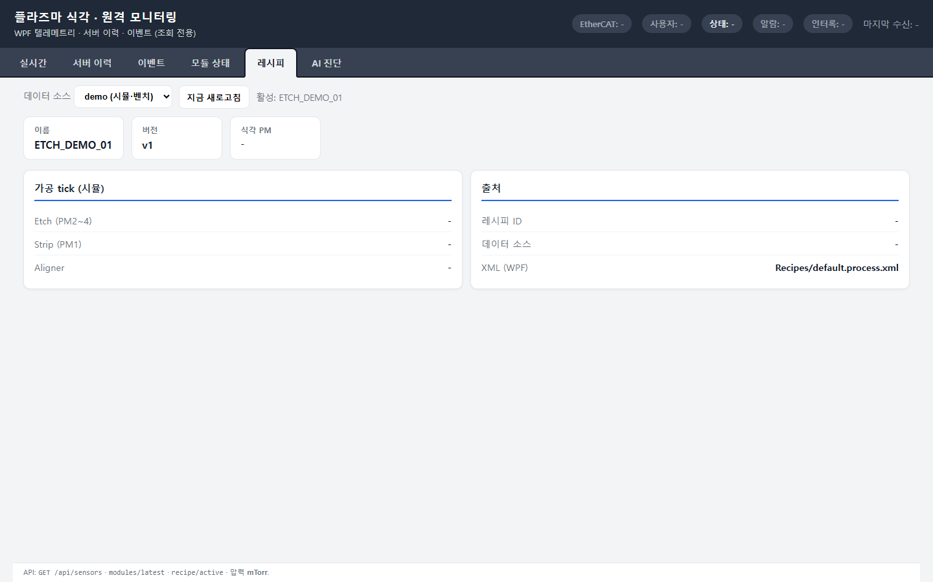
모듈 상태와 레시피 가시화
장비 내부 상태와 현재 공정 순서를 API로 분리해 검증 가능하게 구성
모듈 상태 API
활성 레시피 API
PM/BM/LP 상태를 독립 조회
현재 step과 대기 step 구분
발표 중 API 연동 증거로 활용
Etch Load Lock HMI 결과 보고서
06

Slide 7
AI 진단 구조
센서·모듈 상태를 입력으로 받아 정상/경고/알람 판단과 운영 조언을 제공
추론 파이프라인
1
WPF 센서/모듈 데이터 수집
2
Flask /api/etch/sensor-data 수신
3
sklearn joblib 모델 우선 추론
4
모델 부재 시 규칙 엔진 fallback
5
대시보드와 WPF AI 패널에 조언 표시
발표 포인트: AI가 장비를 직접 제어하지 않고, 운영자 판단을 돕는 조언으로만 표시
모델 파일: models/etch/*.joblib
학습 데이터: WPF JSONL snapshot
검증 방식: Flask AI status/latest API 화면 캡처
Etch Load Lock HMI 결과 보고서
07

Slide 8
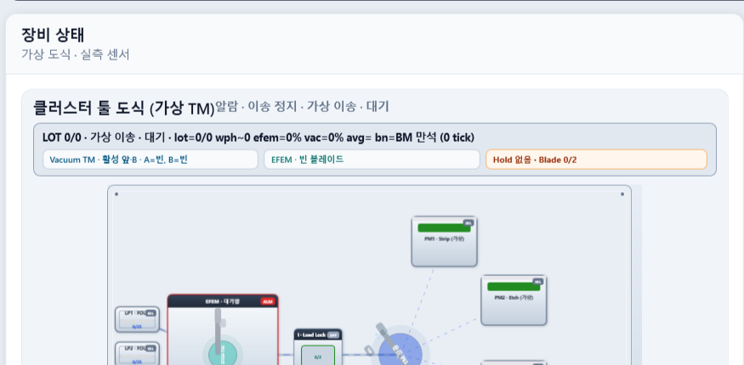
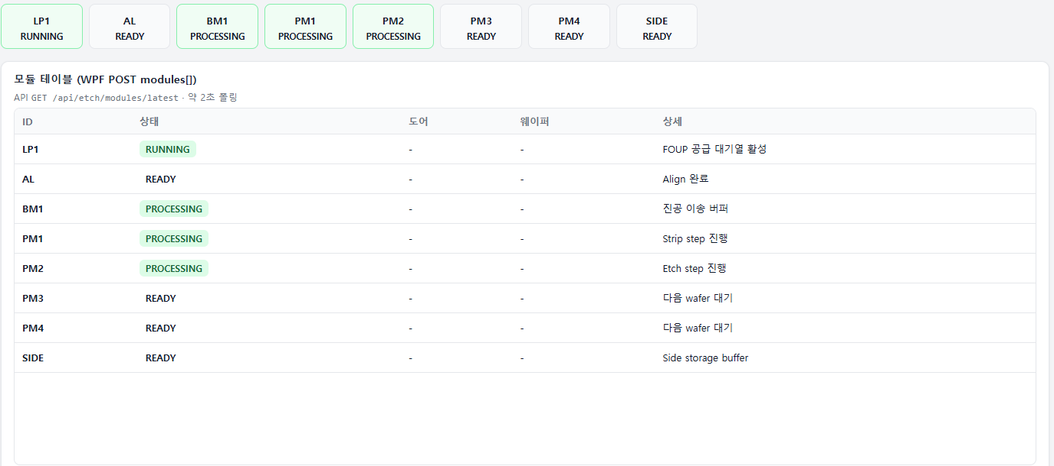
핵심 화면 확대 검증
발표장에서 읽히도록 실제 캡처의 증거 영역을 확대
WPF 장비 도식
Flask 모듈 상태
가상 TM, EFEM, PM 챔버와 Blade 상태를 한 영역에서 확인
LP1, BM1, PM1, PM2 처리 상태가 API 응답으로 화면에 표시
보강 포인트: 기존 전체 캡처만으로는 글자가 작았기 때문에, 평가자가 바로 읽을 수 있는 증거 영역을 별도 확대
Etch Load Lock HMI 결과 보고서
08

Slide 9
정량 성과와 검증 결과
구현 범위와 확인 결과를 숫자로 정리해 결과 보고서의 설득력 강화
2
6+
8
10
실행 앱
주요 API
모듈 상태
보고서 슬라이드
WPF HMI + Flask Dashboard
sensors, history, events, modules, recipe, AI
LP/AL/BM/PM/SIDE 화면 표시
증거 확대와 검증표 추가
검증 항목
확인 근거
상태
WPF 빌드
dotnet build etch_ui.csproj: 경고 0개, 오류 0개
PASS
WPF 실행
admin 로그인 후 실제 메인 화면 캡처 확보
PASS
Flask 화면
원본 etch_dashboard.html 기반 실시간/모듈/레시피/AI 탭 캡처
PASS
AI 진단
ML ready, anomaly score 0.18, predicted alarm NONE 예시 표시
PASS
PPTX 구조
8장 초안에서 10장으로 보강, PPTX archive 내 slide XML/media 검증
PASS
Etch Load Lock HMI 결과 보고서
09

Slide 10
최종 결론
데모 가능한 장비 HMI와 원격 모니터링 체계를 구현했고, 실장비 검증 단계로 확장 가능
이번 프로젝트의 핵심 성과는 장비 제어 화면, 서버 관찰 화면, AI 조언 레이어를 분리해 발표와 검증이 가능한 형태로 연결한 것입니다.
운영자 화면 완성
원격 관찰성 확보
AI 확장 기반 마련
WPF에서 장비 도식, 인터락, 램프, 운전 버튼, 관리자 기능을 통합해 실제 HMI 형태를 구성
Flask 대시보드에서 센서, 이력, 이벤트, 모듈, 레시피, AI 상태를 조회 전용으로 분리
sklearn 모델과 규칙 fallback 구조를 준비해 실데이터 축적 후 재학습으로 확장 가능
향후 보완: EtherCAT 현장 연결 검증, 실제 장비 데이터 기반 AI 재학습, 발표용 자동 시나리오 안정화
Etch Load Lock HMI 결과 보고서
10

